Slide 1
Ved Malene Friis Andersen Ph.d., cand.psych.aut., selvstændig organisationspsykolog og gæsteforsker
På jagt efter
indflydelse

Slide 2
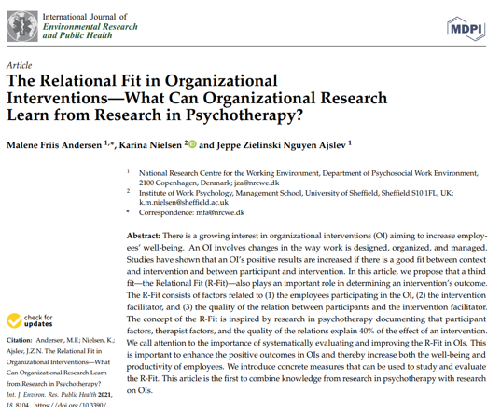
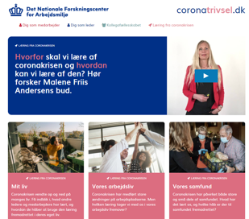
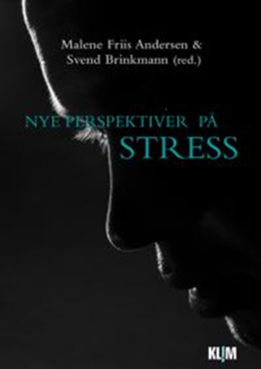
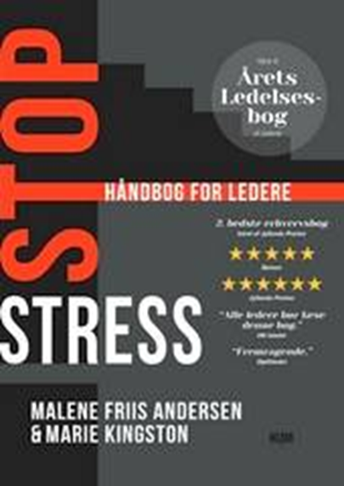
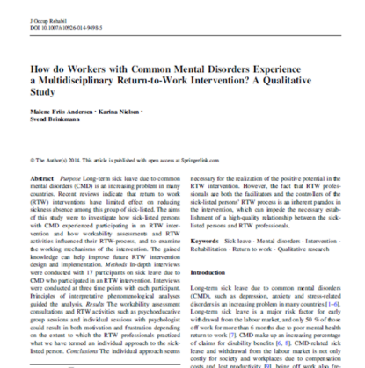
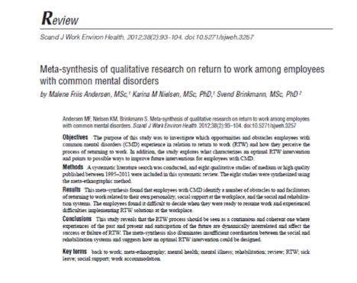
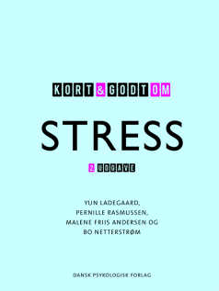
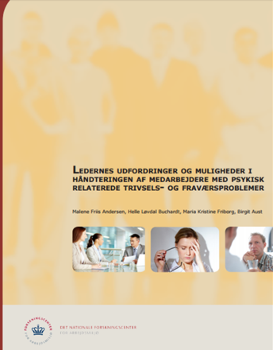
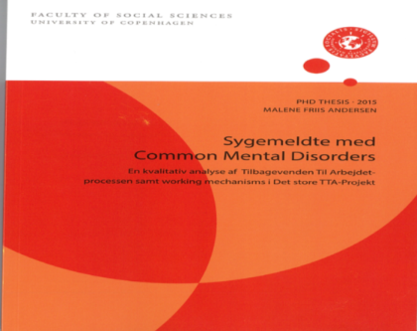
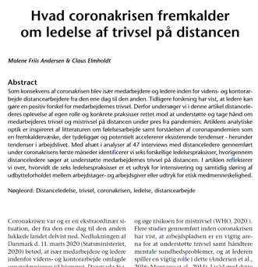
+ 45 publikationer om arbejdslivet

Slide 3
★★★★★★
”Selv har Malene Friis Andersen gået forrest ved i flere år at forske i stress på arbejdspladser. Men nu er det slut med kun at diagnosticere og undersøge problemerne, nu har hun i stedet sat sig for at vise hvilke muligheder, hun ser for at ændre på tingene. Det er ambitiøst og nytænkende. At hun så faktisk også lykkes med det, er ret så fremragende.”
Sune Weile, Pædagogen.dk
★★★★★
”Det er en fuldstændig fantastisk bog som kombinerer forskning fra arbejdsmiljø og et moderne menneskesyn, som viser os at mennesket vil bidrage til verden gennem fællesskaber. Jeg håber og ber’ til, denne bog kommer på litteraturlisten på samtlige lederuddannelser.”
Ann-Christina Matzen Andreasen, virksomhedsleder JAC
”Om du er medarbejder eller arbejdsgiver, leder eller tillids-/arbejdsmiljørepræsentant eller HR-medarbejder, så køb, lån eller bare få fat i bogen [...] Du vil ikke fortryde det. Den bør definere, hvordan du udfylder din rolle de kommende år.”
Thomas Milsted, POV International
”Det kunne være så godt” er fyldt med ny dansk forskning og peger på løsninger i forhold til det arbejdsliv og de styringsformer, mange af os oplever er kørt af sporet…”
Christian Ørsted, ledelsesrådgiver og forfatter i
Berlingske Business’ anbefalinger af årets bedste bøger 2023

Slide 4
”[…] en tankevækkende rejse ind i hjertet af nutidens organisationer og deres komplekse forhold til medarbejdernes oplevelser af indflydelse […] Andersen inddrager sin baggrund som organisationspsykolog og forsker i arbejdsmiljø på en måde, der tilføjer troværdighed og dybde til bogen. Det gør bogen tilgængelig for både fagfolk og almindelige læsere med interesse for arbejdslivets kompleksiteter […] Andersen formår at vække læserens nysgerrighed og refleksion, og bogen er en uomgængelig læsning for dem, der ønsker at forstå, hvordan vi kan forme arbejdslivet til gavn for mennesker og organisationer.”
Christel Trøstrup, Sygeplejevidenskab.dk
”Malene Friis Andersen er alle vegne i den offentlige debat om arbejdsmiljø. Det er ikke overraskende, idet hun er en virkelig god formidler, hvilket også gør sig gældende for hendes seneste bog, der kan læses af stort set alle, uden at formidlingen går på kompromis med det faglige. Dertil kommer en række gode refleksionsøvelser.”
Henrik Lund, Tidsskrift for Arbejdsliv
”Få inspiration til at skabe og få mere indflydelse i arbejdslivet. Henvender sig til ledere, medarbejdere og alle der er interesserede i at skabe forandringer.”
Lektørudtalelse, DBC

Slide 5
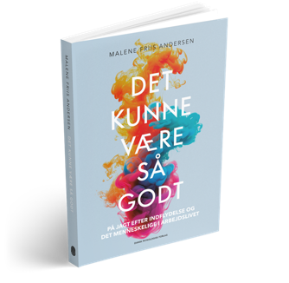
Hvorfor indflydelse og hvad er indflydelse? Fokus på tre indflydelsesformer
Hvad forhindrer indflydelsen på danske arbejdspladser? Hvad gør det ved medarbejderne, og hvad kan vi gøre ved det?

Slide 6
Hvorfor indflydelse og hvad ER indflydelse? Fokus på tre indflydelsesformer

Slide 7
Mulige sammenhænge mellem indflydelse i arbejdet og psykisk velbefindende?
Vitamin-teorien
Psykisk velbefindende
Jo-mere-jo-bedre-teorien
Indflydelse i arbejdet
Malene Friis Andersen

Slide 8
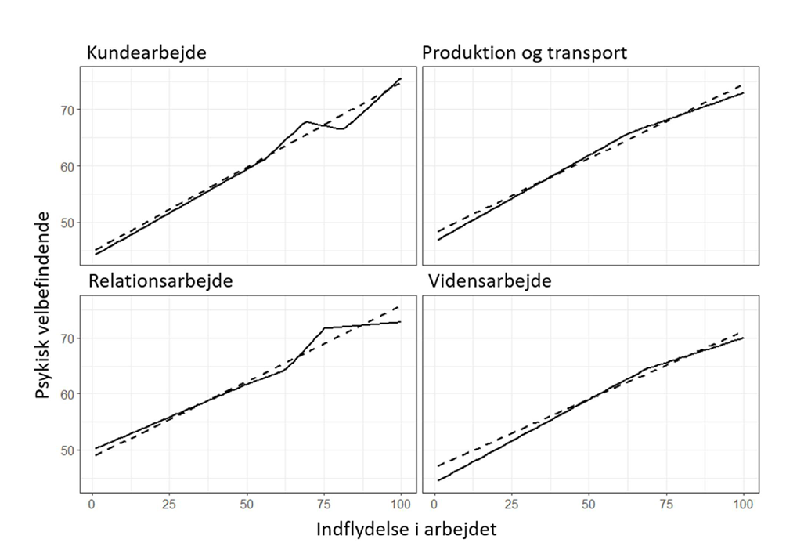
Clausen, Thomas & Pedersen, Line & Andersen, Malene & Theorell, Töres & Madsen, Ida E. H.. (2021). Job autonomy and psychological well-being: A linear or a non-linear association?. European Journal of Work and Organizational Psychology. 31. 1-11. 10.1080/1359432X.2021.1972973.

Slide 10
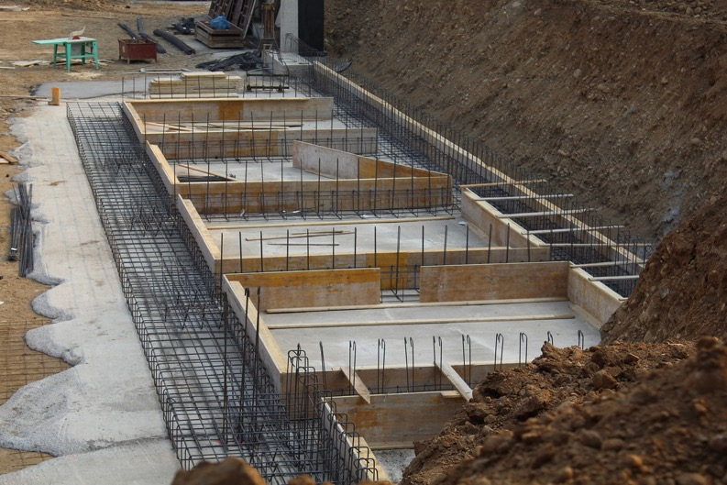
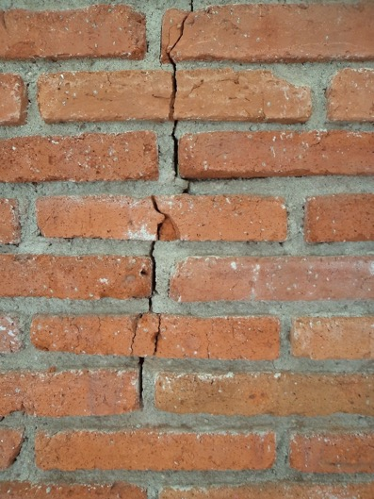
Har vi bygget vores arbejdspladser på et fejlagtigt menneskesyn? Og er det med til at begrænse indflydelsen?

Slide 11
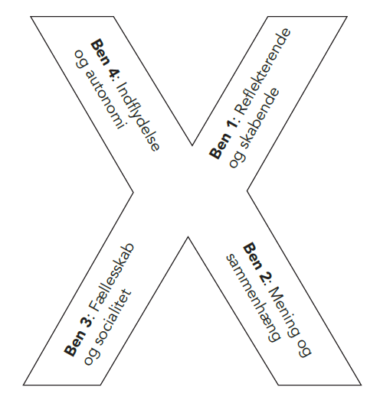

Slide 12
Tre indflydelsesformer

Slide 13
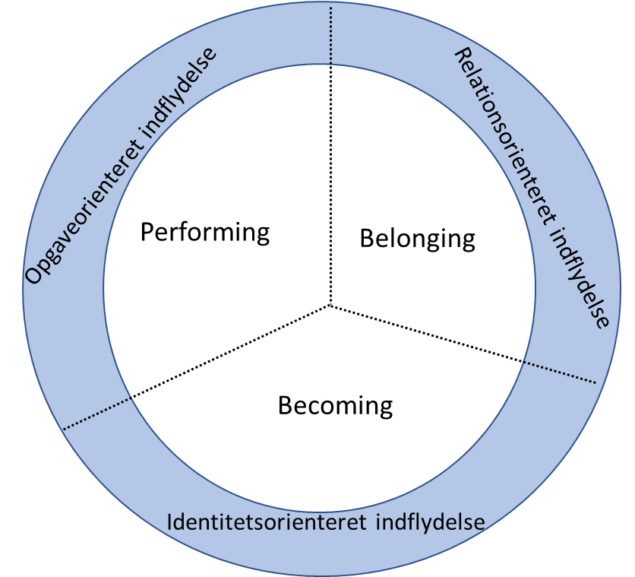
Tre indflydelsesformer med hver deres betydning
Malene Friis Andersen

Slide 14
Indflydelsesform
Opgaveorienteret indflydelse De ansatte oplever denne form for indflydelse når de har indflydelse på Hvordan de løser opgaverne Hvordan de prioriterer opgaverne I hvilken rækkefølge opgaverne løses Hvornår opgaverne løses
Betydningen af indflydelsesform
Performing Hjælper de ansatte til at løse opgaverne ved at Skabe et bedre fit mellem metode og opgave Kunne fokusere på de vigtigste og mest hastende opgaver Skabe en bedre balance mellem arbejdskrav og kognitive ressourcer og energy Forbedre work-life balance
Malene Friis Andersen

Slide 15
Indflydelsesform
Relationsorienteret indflydelse De ansatte oplever denne form for indflydelse, når de Udveksler perspektiver, ideer og viden Har en stemme Føler sig involveret i de daglige arbejdsprocesser Påvirker andre og bliver påvirket af andre
Betydningen af indflydelsesform
Belonging Skaber en følelse hos de ansatte af at være en legitim del af arbejdsfællesskabet relevant og en del af en meningsfuld helhed værdig og vigtig for andre
Malene Friis Andersen

Slide 16
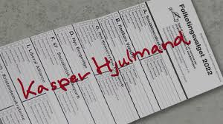
Tænk i aktivering af de tillidsvalgte - de har en vigtig rolle i, at medarbejderne bliver hørt – og hører, når de bliver det.
Malene Friis Andersen

Slide 17
Indflydelsesform
Identitetsrelateret indflydelse De ansatte oplever indflydelse som En personlig værdi En eksistentiel betingelse Relateret til selvværd og selvtillid
Betydningen af indflydelsesform
Becoming Den grad af indflydelse som de ansatte gives har betydning for deres selvforståelse Lav indflydelse: et objekt, en brik, en robot, et dyr Høj indflydelse: subjekt, følelse af at være i live, aktiv og et unikt menneske
Malene Friis Andersen

Slide 18
KORT DRØFTELSE
Indflydelsesform | Betydningen af indflydelsesform
Opgaverelateret indflydelse De ansatte oplever denne form for indflydelse, når de har indflydelse på Hvordan de løser opgaverne Hvordan de prioriterer opgaverne I hvilken rækkefølge opgaverne løses Hvornår opgaverne løses | Performing Hjælper de ansatte til at løse opgaverne ved at Skabe et bedre fit mellem metode og opgave Kunne fokusere på de vigtigste og mest hastende opgaver Skabe en bedre balance mellem arbejdskrav og kognitive ressourcer og energi Forbedre work-life balance
Relationsorienteret indflydelse De ansatte oplever denne form for indflydelse, når de Udveksler perspektiver, ideer og viden Har en stemme Føler sig involveret i de daglige arbejdsprocesser Påvirker andre og bliver påvirket af andre | Belonging Skaber en følelse hos de ansatte af at være en legitim del af arbejdsfællesskabet relevant og en del af en meningsfuld helhed værdig og vigtig for andre
Identitetsrelateret indflydelse De ansatte oplever indflydelse som En personlig værdi En eksistentiel betingelse Relateret til selvværd og selvtillid | Becoming Graden af indflydelse, som de ansatte oplever, har betydning for deres selvforståelse Lav indflydelse → et objekt, en brik, en robot, et dyr Høj indflydelse → et subjekt, følelse af at være i live, aktiv og et unikt menneske
Hvilken af indflydelsesformerne – eller de enkelte komponeter – oplever du især er presset på arbejdspladserne netop nu?
Hvorfor tror du, at det er sådan?
Malene Friis Andersen

Slide 19
Hvad forhindrer indflydelsen, hvad gør det ved medarbejderne, og hvad kan vi gøre ved det?

Slide 20
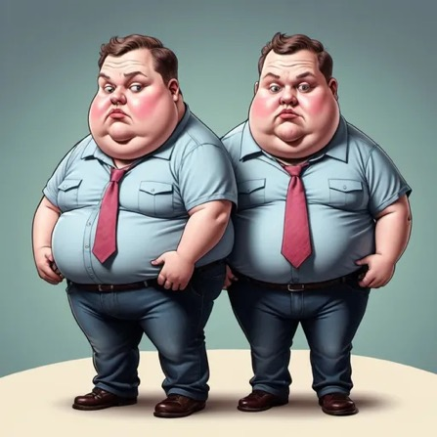
Hvad er med til at fortrænge indflydelsen?
Siamesiske tvillinger: Målstyring og standardisering
Der er ikke noget galt med dem i sig selv. Det er omfanget af dem, relevansen af dem, automatreaktionen i dem… For de elsker at spise indflydelse. Og nogle steder er deres BMI temmelig højt…

Slide 21
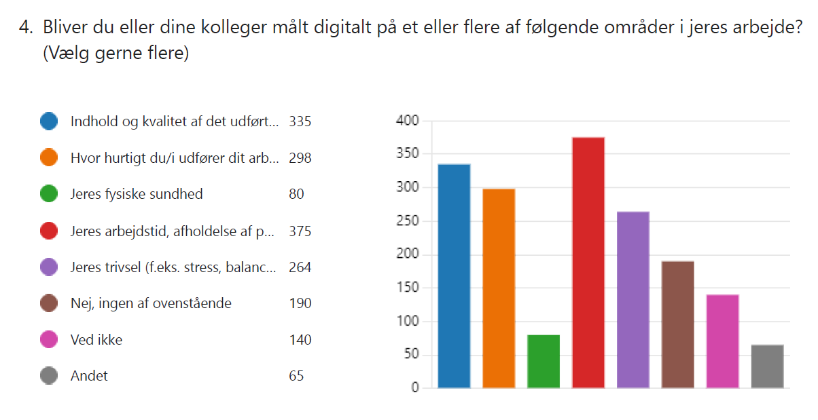
FIU (2023): Undersøgelse af overvågning og algoritmeledelse

Slide 22
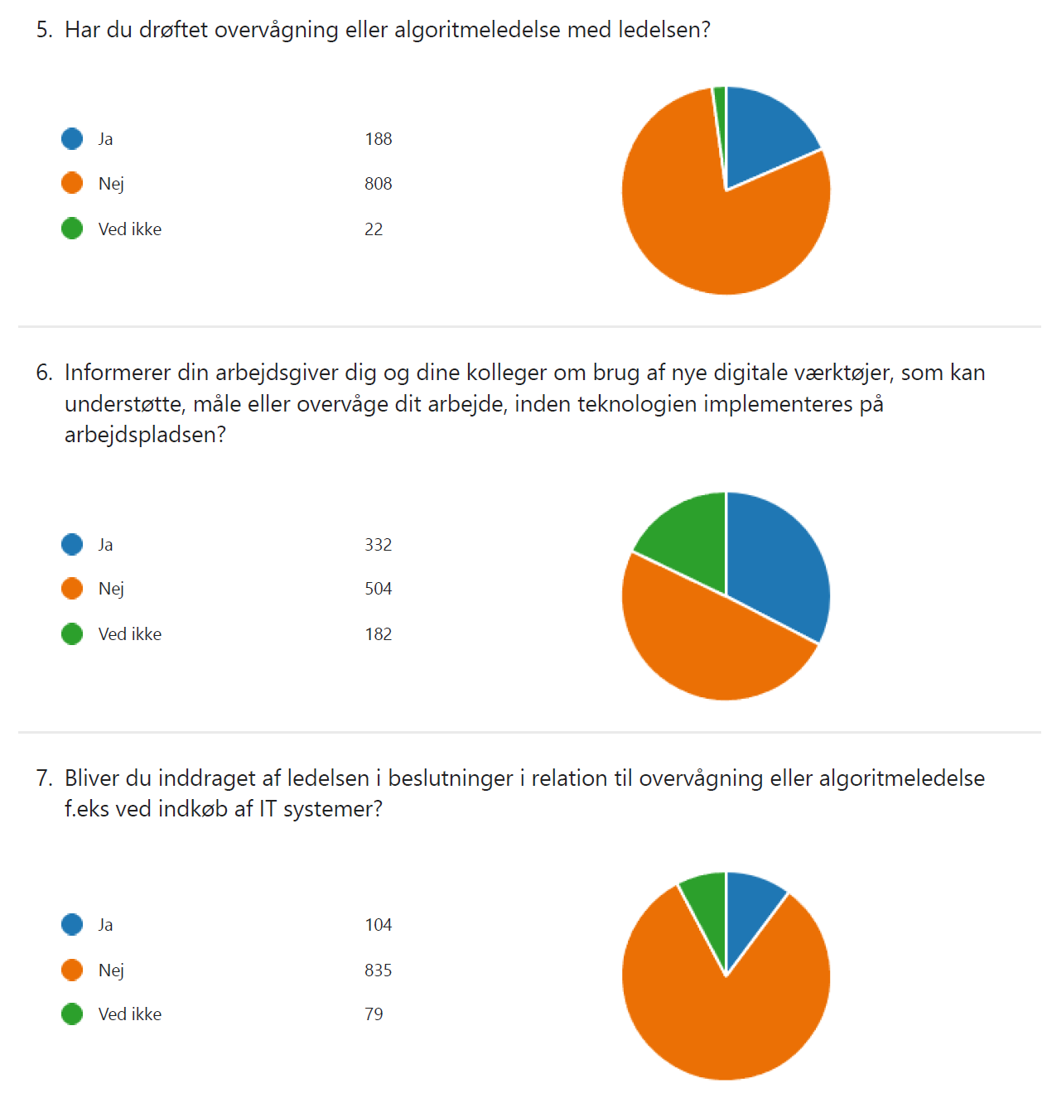
FIU (2023): Undersøgelse af overvågning og algoritmeledelse

Slide 23
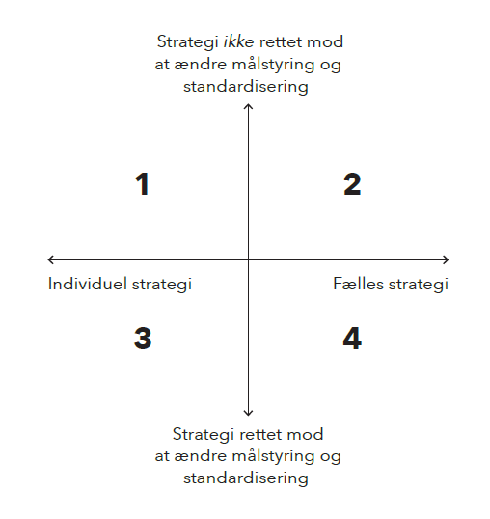
Skyggearbejde
Saurons øje
Støvsugerteamet
Veksling af praksiserfaringer
Malene Friis Andersen

Slide 24
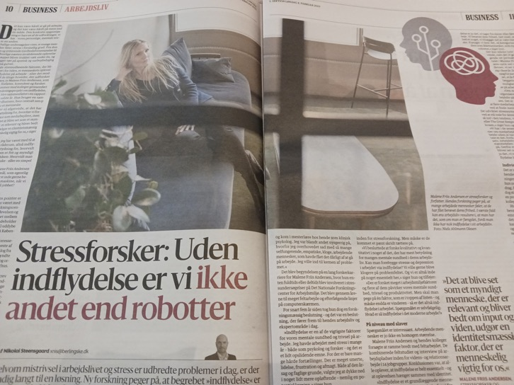
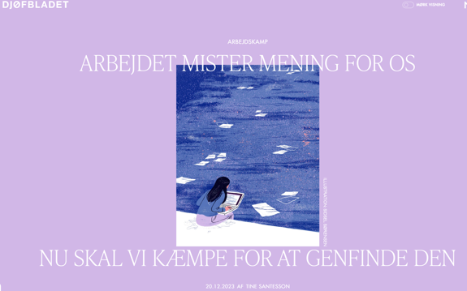
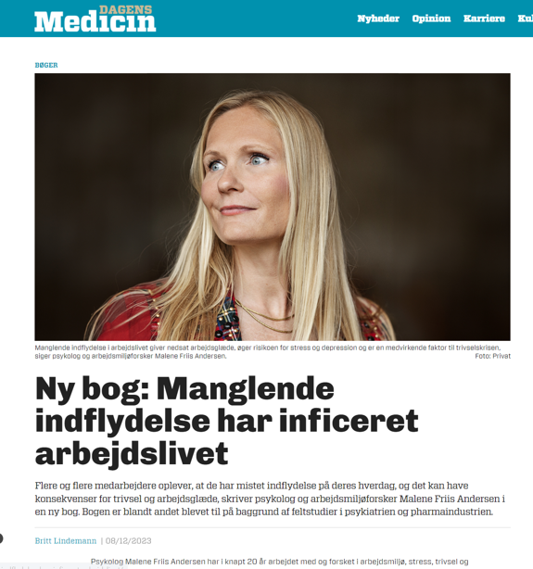
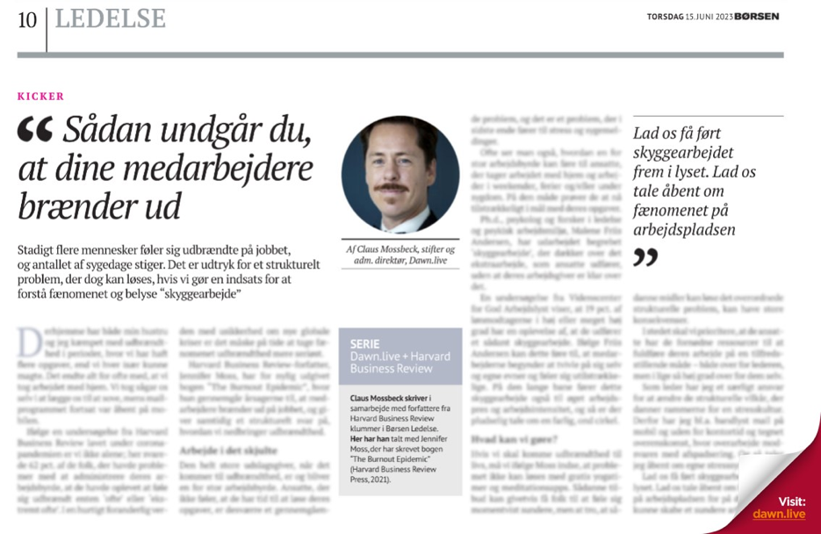
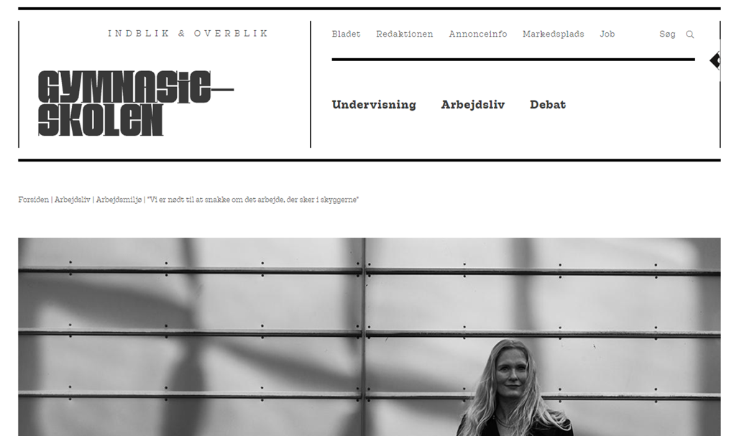
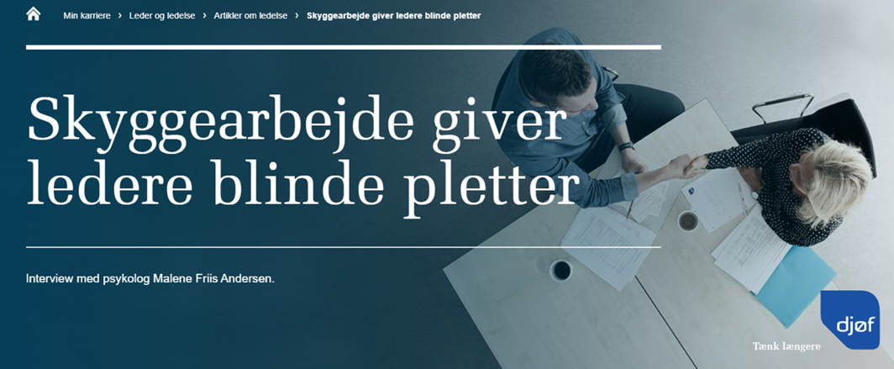
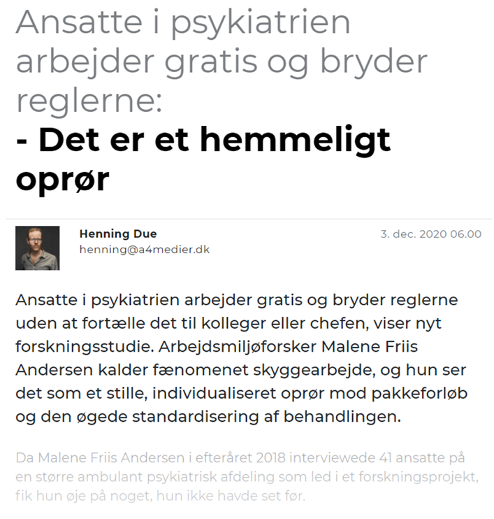
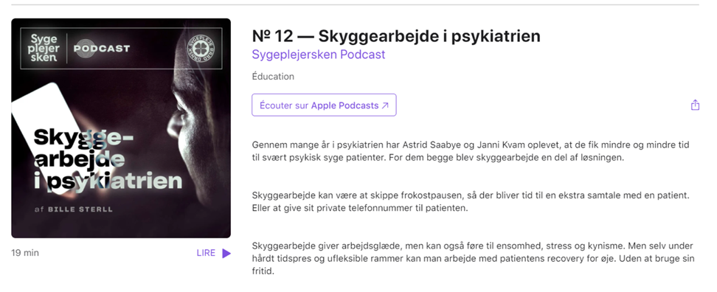
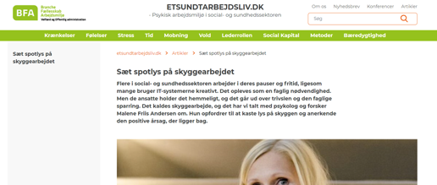
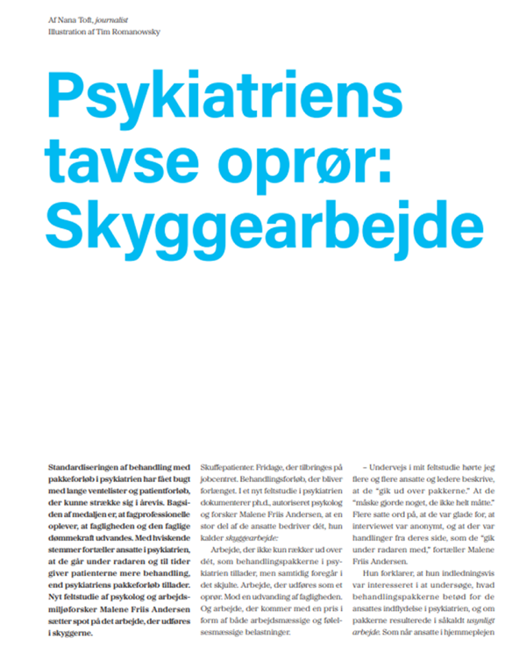
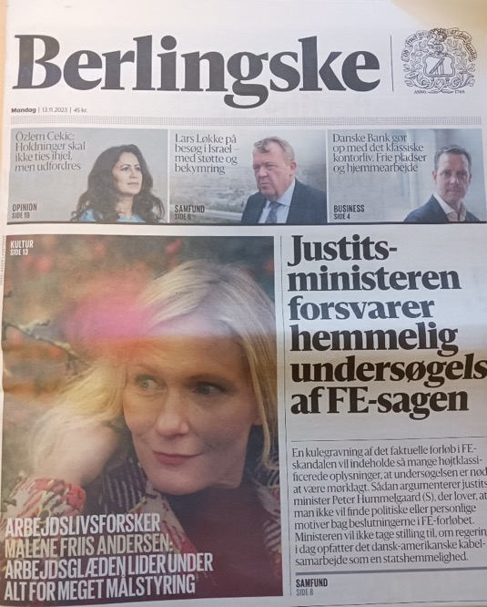
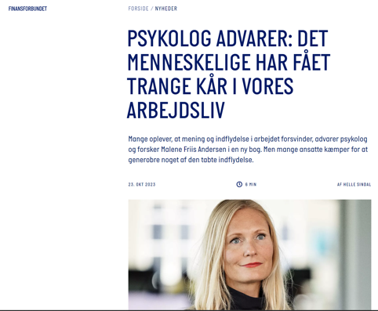
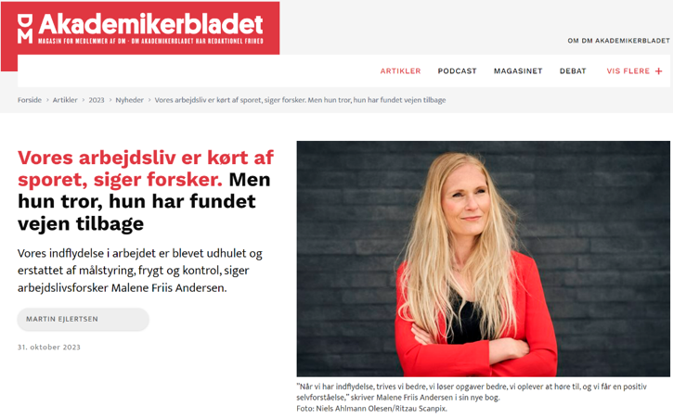
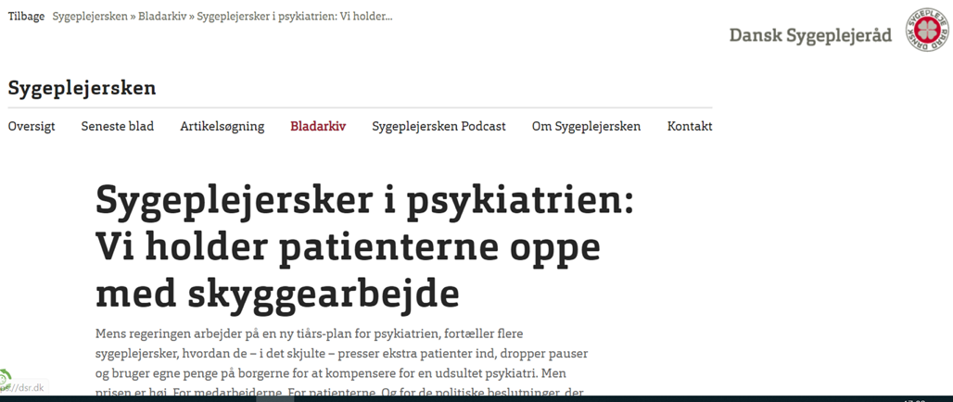

Slide 25
Kort afsluttende drøftelse
Er der noget fra de sidste små to timer, som jeg kan tage med videre og bruge i mit arbejde?
Hvordan får vi gang i samtalerne om nødvendigheden af indflydelse i arbejdet?
Malene Friis Andersen

Slide 26
Hvis interesseret…
Bogen ”Det kunne være så godt” kan købes på dpf.dk og få 20% rabat med rabatkoden GODT20
Sådan bruger du koden:
Læg bogen i indkøbskurven på dpf.dk
Gå til kurven og tast GODT20 i feltet ”Rabatkode”
Klik ”Anvend” og 20% trækkes fra din ordre

Slide 27
Spørgsmål:
kontakt@malenefriisandersen.dk
Og connect endelig på Linkedin!
Malene Friis Andersen

